Slide 1
天国降临的永恒结构图示（二）
圣殿
至圣所 / 约柜
圣所
外院
外邦人 / 堕落世界
至圣所
圣所
外院
外邦人

Slide 2
天国降临的永恒结构图示（一）
原创世界
生命树
伊甸园
原造天地
古蛇/混沌
生命树
伊甸园
原造天地
古蛇/混沌

Slide 3
天国降临的永恒结构图示（三）
天国降临
宝座 / 主权
居所 / 子民
国土 / 万民
撒旦权势
宝座
居所
国土
撒旦权势

Slide 4
天国降临的永恒结构图示（四）
新的创造
三一真神
新耶路撒冷/新伊甸园/得胜者
新天新地/圣城外/得救者
火湖/第二次死/沉沦者
神
新耶路撒冷
新天新地
火湖

Slide 5
三类得胜者图示
三类得胜者
第一类：主的名和父神的名写在 额上的人
第二类：羔羊生命册上的人
第三类：生命册上的人
新妇
羔羊生命册上的得胜者
生命册上的得胜者和得救者

Slide 6
三类得胜者
第一类得胜者 | 第二类得胜者 | 第三类得胜者
名字写在生命册上 （启20:11-15） | 名字写在羔羊生命册上 （启21:22-27） | 主的名写在额上（上面） （启3:12；14：1；22:3-5）
住在圣城外不可进城 （启20:15；21:26-27） | 住在圣城外可以进城 （启21:27；22：14) | 住在圣城内 （启21：23；22:3-5）
警醒看守衣服的有福了 （启16:15；林前15:1-2） | 洗净自己衣服的有福了 （启22:14） | 蒙恩得穿光明洁白的细麻衣 （启19:7-8）
不受第二次死的害 （启2:11） | 将神乐园中生命树的果子 赐给他（启2:7） | 要赐给他权柄制伏列国 （启2：26-27；3：21）
不从生命册上涂抹他的名 （启3:5） | 赐他一块白石， 石上写着新名（启2:17） | 我要叫他在我神的殿中作柱子 （启3:12；22：3-4）
 | 被请赴羔羊婚筵的人（启19:9）

Slide 7
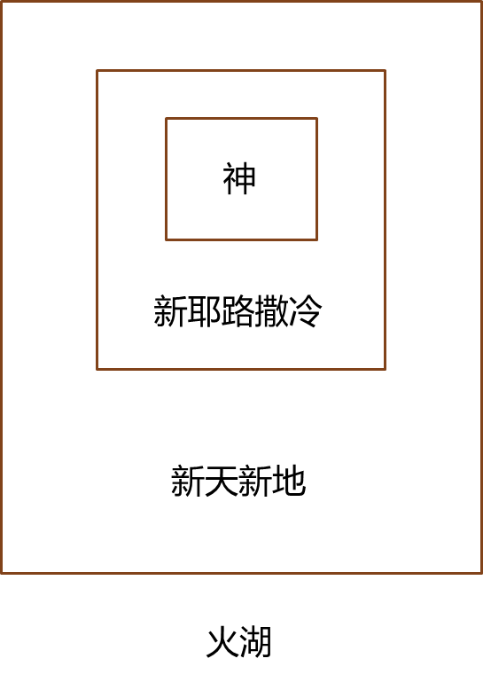
三类得胜者的永恒产业
1、得救者和第一类得胜者：住在城外，不得进城。
2、第二类得胜者：住在城外，可以进城吃生命树的果子。
3、第三类得胜者：住在城内，永远活在神的荣耀同在中。

Slide 8
救恩/灵性进深图示
1、宝座 / 生命树 / 生命水
2、新妇 / 祭司 / 君王 / 第三类得胜者
3、羊生命册 / 准新妇 / 第二类得胜者
4、生命册 / 大儿子 / 第一类得胜者
5、生命册 / 小儿子 / 得救者
6、未得救者 / 未信者
幔子 耶利哥城
过约旦河
过红海
出埃及
世界、撒旦、地狱、沉沦者

Slide 9
基督之死的三重包括性
第一重包括性 | 第二重包括性 | 第三重包括性
基督作为末后的亚当 | 基督作为“铜蛇”与“罪身的形状” | 基督作为圣殿的幔子
法理地位上的包括性 | 内在性情上的包括性 | 生命本体的包括性
过红海的预表 | 过约旦河的预表 | 从幔子经过的预表
籍洗礼 与基督同死同埋同复活 | 籍交主权 献己给主为主而活 | 渴慕寻求主 直到寻见主
脱离罪的权势和世界的诱惑 | 不随从肉体和血气 | 进入至圣所连于生命树
同钉十字架的第一重意义 | 同钉十字架的第二重意义 | 同钉十字架的第三重意义
成为第一类得胜者 | 成为第二类得胜者 | 成为第三类得胜者
向世界死 | 治死肉体、血气 | 舍己、治死老我

Slide 10
如何成为三类得胜者
 | 如何成为第一类得胜者？ | 如何成为第二类得胜者？ | 如何成为第三类得胜者？
Z点 | 在基督里新的法理地位 | 基督在十字架上已钉死肉体 | 基督在十架上已彰显了完全的爱
 | 我们属于基督光明国度， 不属于世界黑暗的国度 | 我们不必再受制于肉体、 血气、老模式 | 我们来到基督十字架面前，领受这份完全的爱(天父的爱和基督的爱）
A点 | 我们现实的生命状态： | 我们现实的生命状态： | 我们现实的生命状态：
 | 在某些方面仍受制于： 世界和世界的影响 | 肉体、血气、老模式的表现： 怒气、骄傲、自卑、论断… | 新身份仍处在边缘或表面；旧身份（孤儿和小妹）仍占有核心位置
A->Z | 1、认识世界的虚空 | 1、停止肉体的模式 | 1、悔改回转到神面前
 | 2、认清世界的邪恶 | 2、等候聆听圣灵声音 | 2、内在生活与深度医治
 | 3、选择耶稣不选择世界 | 3、随从圣灵而行 | 3、生命破碎与参与服事
 | 4、经历价值观的改变 | 4、经历行为模式的改变 | 4、新身份成为核心身份

